Slide 1
Информашка

Slide 2
1 тур
«Все обо всем»

Slide 3
1 тур
Устройства | 10 | 20 | 30 | 40
Клавиши | 10 | 20 | 30 | 40
История | 10 | 20 | 30 | 40
Разное | 10 | 20 | 30 | 40

Slide 4
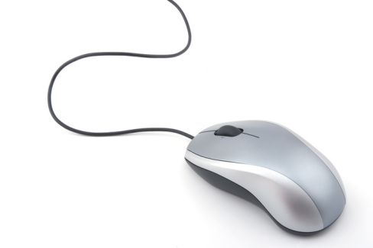
1 тур
Это устройство названо именем маленького зверька с длинным хвостом

Slide 5
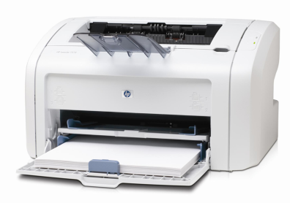
1 тур
Устройство, позволяющее выводить информацию из памяти компьютера на бумагу

Slide 6

1 тур
Устройство, на которое выводится информация

Slide 7
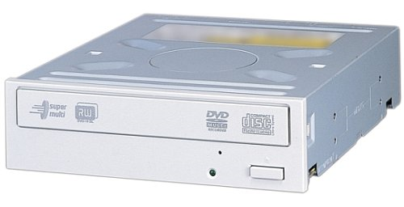
1 тур
Устройство, для чтения и записи информации с диска

Slide 8
1 тур
Вводит набранное значение или текст
Enter

Slide 9
1 тур
Удаляет последующие символы
Delete

Slide 10
1 тур
Фиксирует режим ввода заглавных букв
Caps Lock

Slide 11
1 тур
Переводит курсор в конец строки
End

Slide 12
1 тур
Расшифруйте ЭВМ – …
Электронно-вычислительная машина

Slide 13
1 тур
Первый компьютер, где был создан …(страна)
США

Slide 14
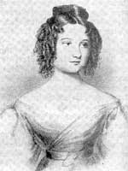
1 тур
Имя первой женщины-программиста …
Ада

Slide 15
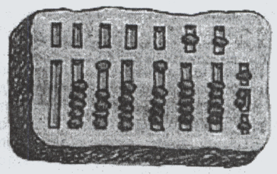
1 тур
Вычислительное устройство у древних греков и римлян?
Абак

Slide 16
1 тур
Мигающая полоска на экране монитора
Курсор

Slide 17
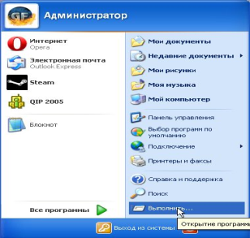
1 тур
При нажатии на эту кнопку открывается Главное меню

Slide 18
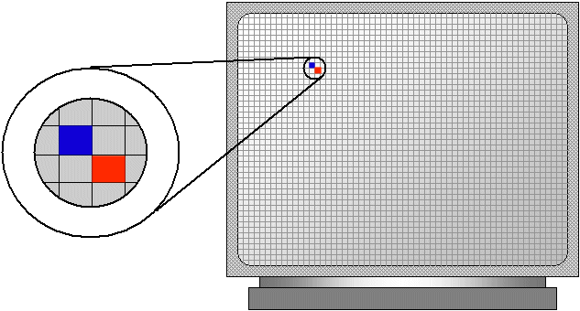
1 тур
Как называется графическая точка на экране монитора?

Slide 19
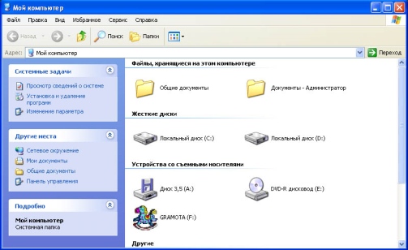
1 тур
Ограниченная рамкой область экрана

Slide 20
2 тур
«Фольклорный серпантин»

Slide 21
2 тур
Отгадай-ка | 10 | 20 | 30 | 40
Пословицы | 10 | 20 | 30 | 40
Антипод | 10 | 20 | 30 | 40

Slide 22
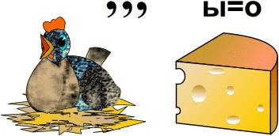
2 тур
Курсор

Slide 23
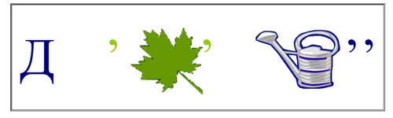
2 тур
Дисплей

Slide 24

2 тур
Модем

Slide 25
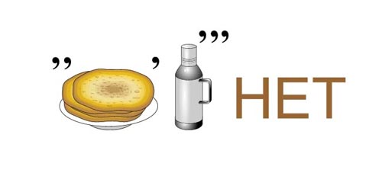
2 тур
Интернет

Slide 26
2 тур
Компьютер памятью не испортишь
Кашу маслом не испортишь

Slide 27
2 тур
Не все WINDOWS, что висит
Не все золото, что блестит

Slide 28
2 тур
Вирусов бояться — в Интернет не ходить
Волков бояться — в лес не ходить

Slide 29
2 тур
Антивирусная программа — залог здоровья компьютера
Чистота — залог здоровья

Slide 30
2 тур
Виртуальный – …
Реальный

Slide 31
2 тур
Антивирусная программа – …
Вирус

Slide 32
2 тур
Долговременная память – …
Оперативная память

Slide 33
2 тур
Восстановление – …
Удаление

Slide 34
«Конкурс капитанов»

Slide 35
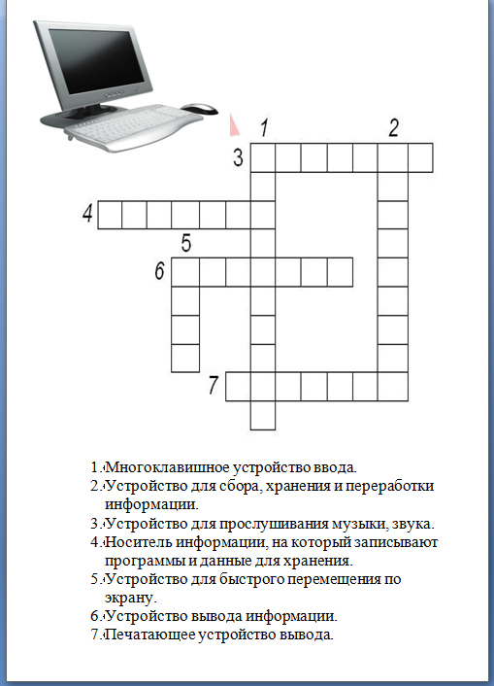

Slide 36
Подведение итогов

